Slide 1
SWI printer
Analytici

Slide 2
Změny v modulu uživatelů
Atributy objektů již nejsou primitivní datové typy
Do manageUser se posílají jednotlivé atributy (předtím celý obj formuláře)
přidání metody na ověření přihlášení uživatele

Slide 3
Diagram tříd
Správa uživatelů

Slide 4
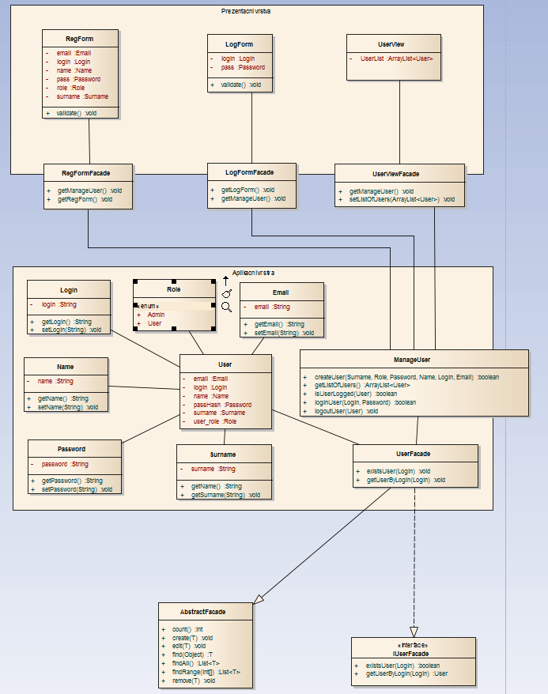

Slide 5
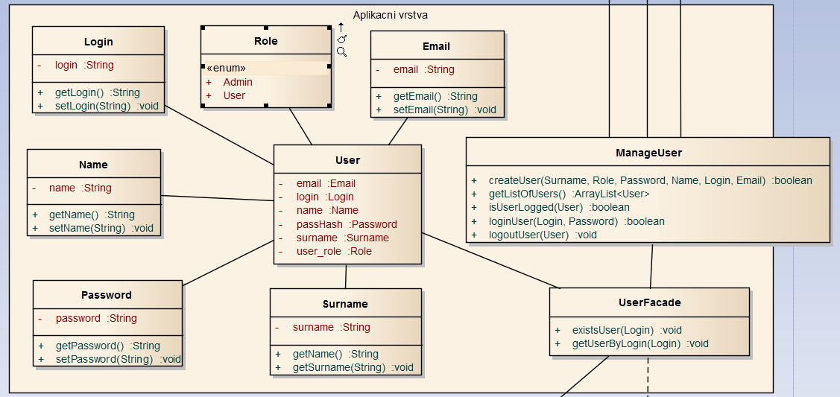
Diagram tříd - aplikační vrstva

Slide 6
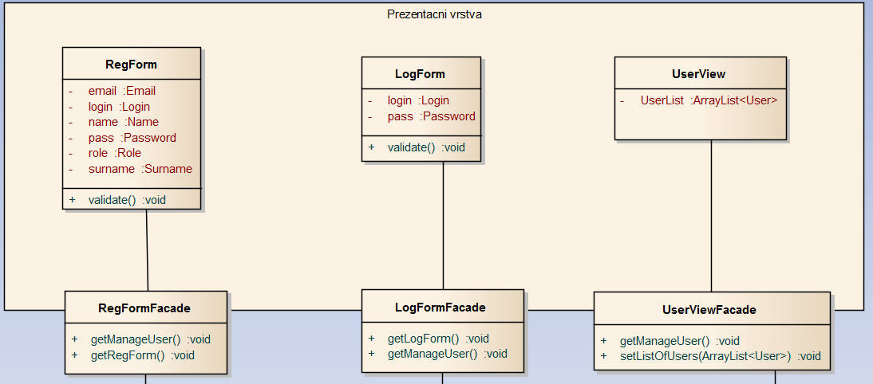
Diagram tříd - prezentační vrstva

Slide 7
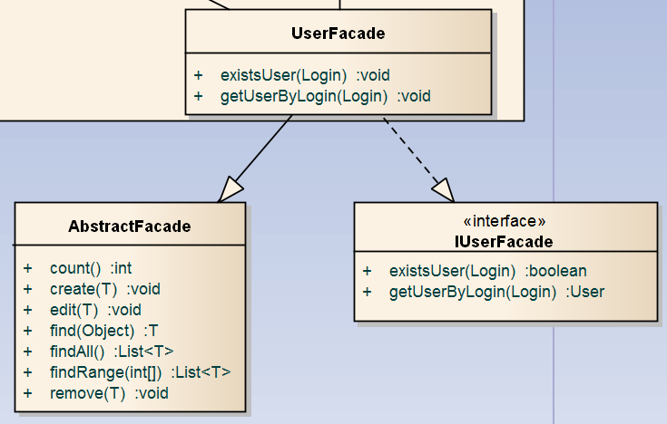
Diagram tříd - datová vrstva

Slide 8
Analytici - programátoři
Atributy v RegForm a LogForm již nejsou primitivní datové typy

Slide 9
Use case
modul modelů

Slide 10
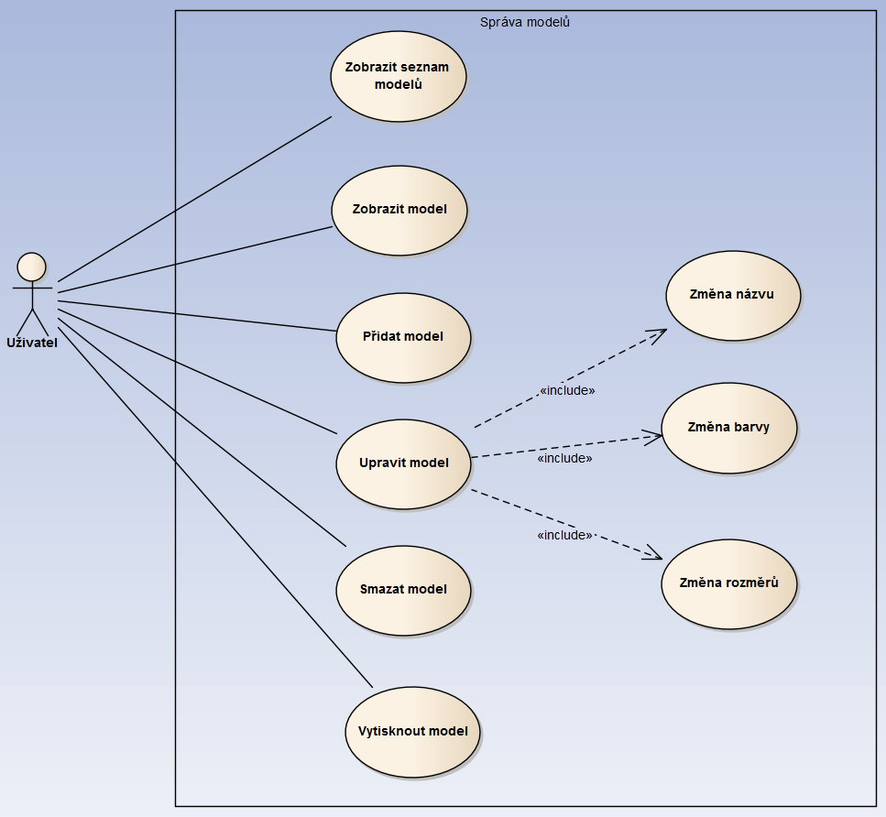

Slide 11
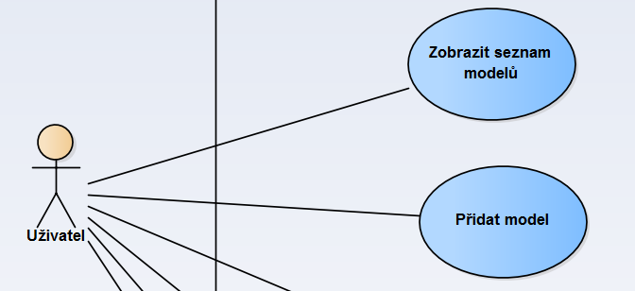
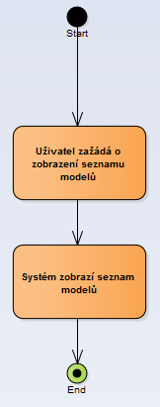

Zobrazit seznam modelů

Slide 12
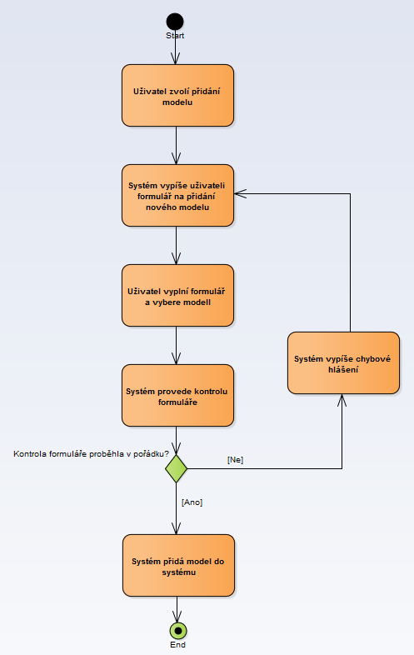
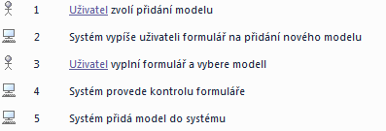
Přidat model

Slide 13
Diagram tříd
modul modelů

Slide 14
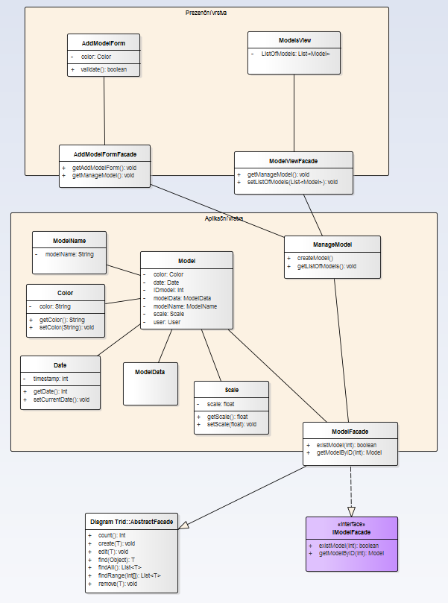

Slide 15
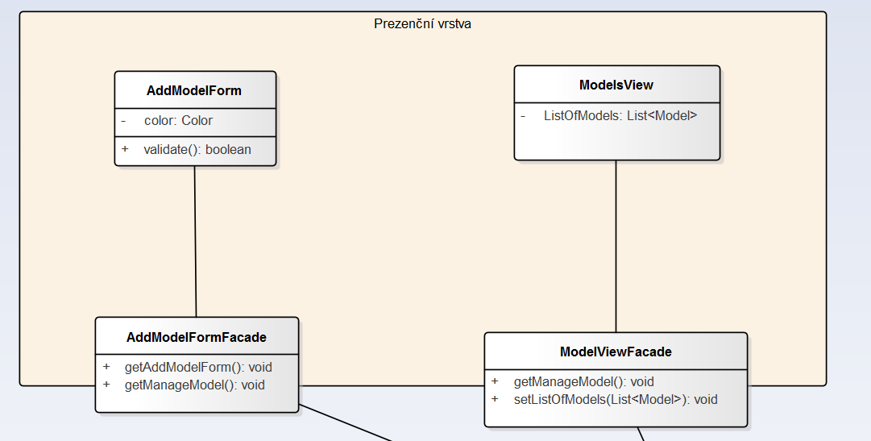
Diagram tříd - prezentační vrstva

Slide 16
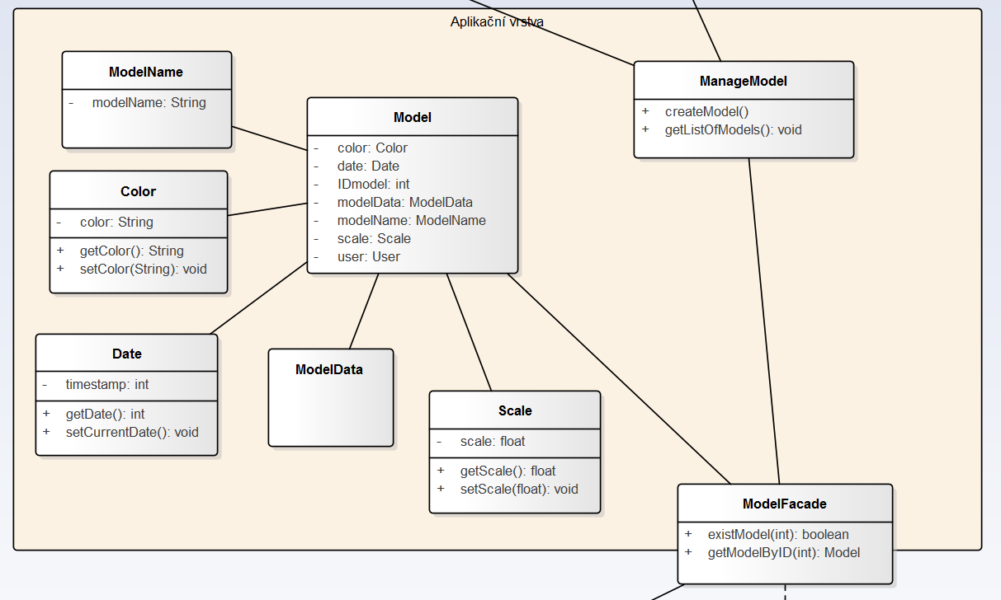
Diagram tříd - aplikační vrstva

Slide 17
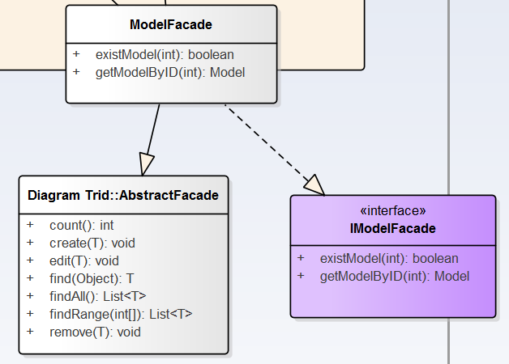
Diagram tříd datová vrstva

